Slide 1
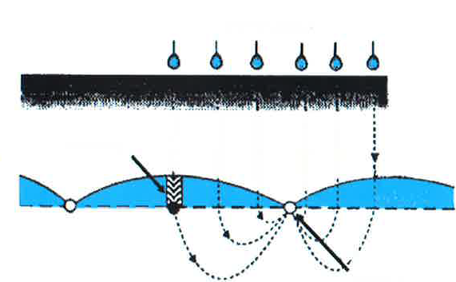
Drainage en Beregening
Opbolling en afvoer bij drainage
Regendruppels
waterkolom
Drainbuis

Slide 2
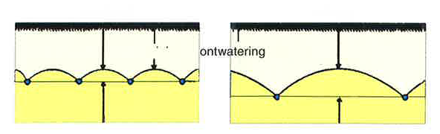
Maaiveld Maaiveld
Drainafstand wordt bepaald door 2 factoren
Doorlatendheid van de grond
De Draindiepte
In de praktijk varieert de afstand van 2 a 4 meter (bij goed doorlatende grond zelf 8m)
Draindiepte wordt bepaald door de bolling van het water: liggen de drains verder uit
elkaar dan liggen deze ook vaak dieper

Slide 3
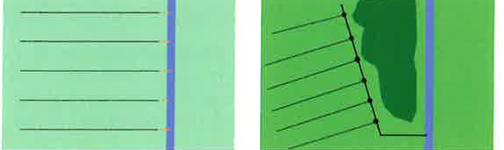
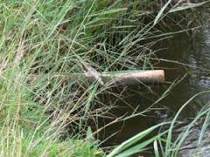
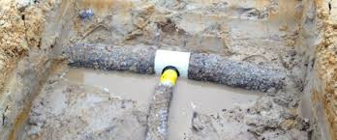
Drainsystemen
Enkelvoudig systeem Samengesteld systeem

Slide 4
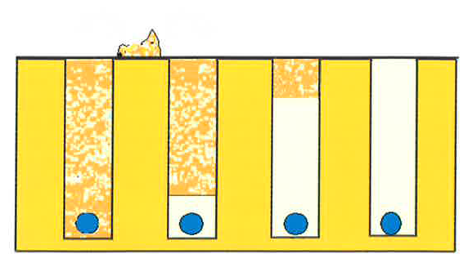
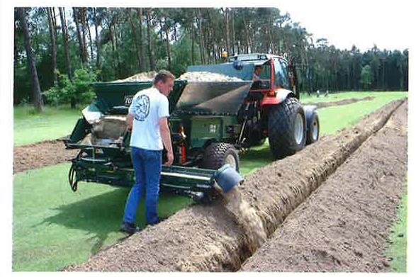
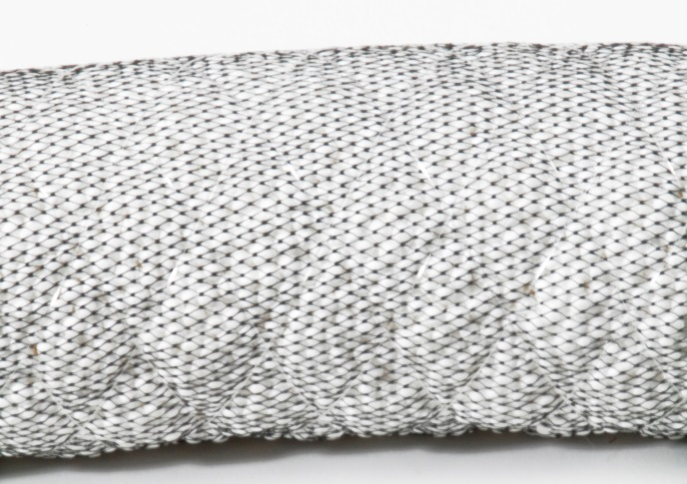
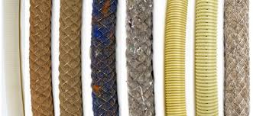
4 verschillende methoden om drains op te vullen Drainsleuf -bezandingskar
Diverse omhullingsmateriaal (kokos, polypropyleenvezel, polystyreenkorrel)

Slide 5
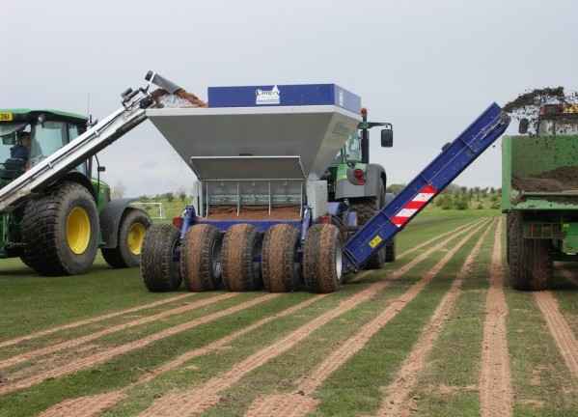
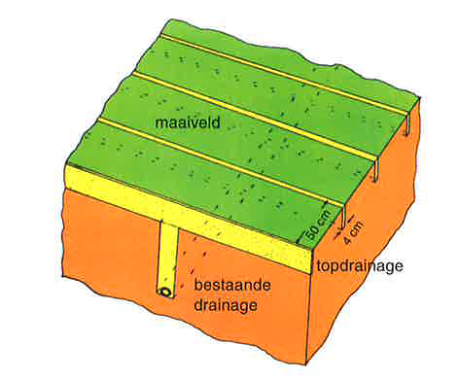
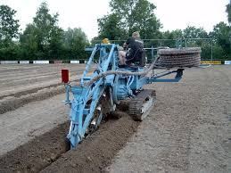
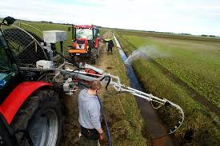
Aanleg drainage en onderhoud
Aanleg van Topdrainage
Aanleg normale drainage
Onderhoud drainage systeem

Slide 6
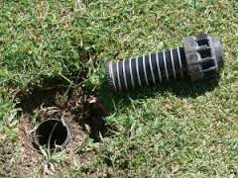
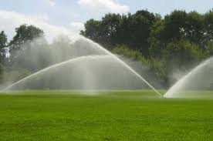
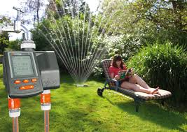
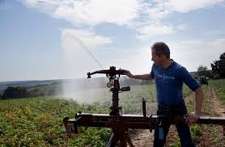
Beregenen: bovengrondse en ondergrondsesystemen
Ondergronds
Bovengronds
Luister naar het weerbericht
Enige droogte kan geen kwaad
Spuit/of blaas in de winter de ondergrondse leidingen droog, voor bevriezing

